Slide 1
請大家先預讀
約翰福音 7:1~8:59
吳黎生 牧師

Slide 2
3. 主耶穌就是生命的糧 (6:34-35a)
(Bread of Life)
他們說：「主啊，常將這糧賜給我們！」
耶穌說：「我就是生命(永生, zoe) 的糧。
如何得到
生命的糧?

Slide 3
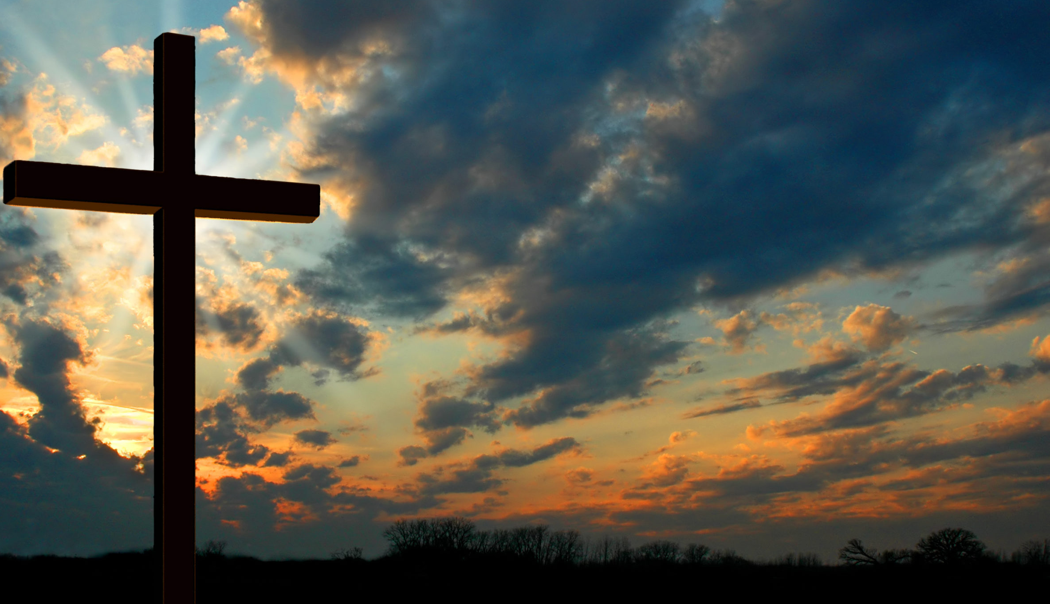
三. 主耶穌是活生生的糧
我是從天上降下來
生命(zao,活的,充滿活力) 的糧；
(活生生的糧)
人若吃這糧，
就必 (into) 永遠活著(zao,活的,充滿活力)。
我所要賜的糧就是我的肉(身體)，
為世人(世界) 之生命(永生, zoe) 所賜的。
(約6:51)
甚麼是
活生生的糧?

Slide 4
四. 主耶穌所說的話就是靈，就是生命
叫人活著(使活著,賜生命) 的乃是靈，
肉體(身體) 是無益的(沒幫助,無用的)。
我對你們所說的話(瑞瑪,rhema) 就是靈，
就是生命(永生,zoe)。(約6:63)
耶穌就對那十二個門徒說：「你們也要去嗎？」
西門•彼得回答說：「主啊，
你有永生(zoe) 之道(瑞瑪,rhema)，我們還歸從誰呢？
(並且) 我們已經信了，又知道你是 神的聖者(Holy)。」(約6:67-69)

Slide 5
耶穌講論 -我是世界的光
(約翰福音 7:1~8:59)

Slide 6
這事以後，耶穌在加利利遊行，不願在猶太遊行，
因為猶太人想要殺他。當時猶太人的住棚節近了。(7:1-2)
正在節期，猶太人尋找耶穌，說：「他在哪裡？」
眾人為他紛紛議論，有的說：「他是好人。」
有的說：「不然，他是迷惑眾人的。」(7:11-12)
摩西豈不是傳律法給你們嗎？
你們卻沒有一個人守律法。為甚麼想要殺我呢？」
眾人回答說：「你是被鬼附著了！誰想要殺你？」
(7:19-20)

Slide 7
7:25 耶路撒冷人中有的說：「這不是他們想要殺的人嗎？ 7:26 你看他還明明地講道，他們也不向他說甚麼，難道官長真知道
這是基督嗎？ 7:27 然而，我們知道這個人從哪裡來；只是基督來的時候，沒有人知道
他從哪裡來。」 7:28 那時，耶穌在殿裡教訓人，大聲說：「你們也知道我，也知道我
從哪裡來；我來並不是由於自己。但那差我來的是真的。你們不
認識他， 7:29 我卻認識他；因為我是從他來的，他也是差了我來。」 7:30 他們就想要捉拿耶穌；只是沒有人下手，因為他的時候還沒有到。
7:31 但眾人中間有好些信他的，說：「基督來的時候，他所行的神蹟
豈能比這人所行的更多嗎？」
7:32 法利賽人聽見眾人為耶穌這樣紛紛議論，祭司長和法利賽人就打發
差役去捉拿他。

Slide 8
7:33 於是耶穌說：「我還有不多的時候和你們同在，以後就回到差我來
的那裡去。
7:34 你們要找我，卻找不著；我所在的地方你們不能到。」
7:35 猶太人就彼此對問說：「這人要往哪裡去，叫我們找不著呢？
難道他要往散住希臘中的猶太人那裡去教訓希臘人嗎？
7:36 他說：『你們要找我，卻找不著；我所在的地方，你們不能到』，
這話是甚麼意思呢？」
7:37 節期的末日，就是最大之日，耶穌站著高聲說：「人若渴了，
可以到我這裡來喝。
7:38 信我的人就如經上所說：『從他腹中要流出活水的江河來。』」
7:39 耶穌這話是指著信他之人要受聖靈說的。那時還沒有賜下聖靈來，因為耶穌尚未得著榮耀。

Slide 9
一. 主耶穌住棚節的宣告 1. 主耶穌因在畢士大池的神蹟遭到反對
摩西傳割禮給你們，因此你們也在安息日給人行割禮。
人若在安息日受割禮，免得違背摩西的律法，
我在安息日叫一個人全然好了，你們就向我生氣嗎？
不可按外貌斷定是非(評斷,選擇)，
總要按公平(公義) 斷定是非(評斷,選擇)。 (約7:24)
2. 主耶穌是基督嗎？
你看他還明明地講道，他們也不向他說甚麼，
難道官長真知道這是基督嗎？(約7:26)

Slide 10
A. 基督是神差來的
2. 主耶穌是基督嗎？
你看他還明明地講道，他們也不向他說甚麼，
難道官長真知道這是基督嗎？(約7:26)
然而，我們知道這個人從哪裡來；
只是基督來的時候，沒有人知道他從哪裡來。 (約7:27)
那時，耶穌在殿裡教訓人，大聲(嘶喊) 說：
「你們也知道我，也知道我從哪裡來；
(但是) 我來並不是由於自己。
但那差我來的是真的(真實,值得信賴)。(約7:28)

Slide 11
B. 基督認識神, 是神差來的
你們不認識他， 我卻認識他；
因為我是從他來的，他也是差了我來。」(約7:29)
C. 基督能行神蹟
但眾人中間有好些信他的，說：「基督來的時候，
他所行的神蹟豈能比這人所行的更多嗎？」(約7:31)

Slide 12
D. 基督暫時在人間, 還要回神那裡去
於是耶穌說：「我還有不多的時候和你們同在，
以後就回到差我來的那裡去。
你們要找我，卻找不著；我所在的地方你們不能到。」
(約7:33-34)

Slide 13
E. 賜下聖靈活水江河 (約7:37-39a)
節期的末日，就是最大之日，耶穌站著高聲(嘶喊) 說：
「人若渴了(渴求)，可以到我這裡來喝。
信我的人就如經上所說：
『從他腹中要流出活水(活的) 的江河(巨流) 來。』」
耶穌這話是指著信他之人要受聖靈說的。
基督得榮曜 (約7:39b)
那時還沒有賜下聖靈來，
因為耶穌尚未得著榮耀(披上榮光)。

Slide 14
8:1 於是各人都回家去了；耶穌卻往橄欖山去，
8:2 清早又回到殿裡。眾百姓都到他那裡去，他就坐下，教訓他們。
8:3 文士和法利賽人帶著一個行淫時被拿的婦人來，叫她站在當中，
8:4 就對耶穌說：「夫子，這婦人是正行淫之時被拿的。
8:5 摩西在律法上吩咐我們把這樣的婦人用石頭打死。你說該把她
怎麼樣呢？」
8:6 他們說這話，乃試探耶穌，要得著告他的把柄。耶穌卻彎著腰，
用指頭在地上畫字。
8:7 他們還是不住地問他，耶穌就直起腰來，對他們說：「你們中間誰
是沒有罪的，誰就可以先拿石頭打她。」
8:8 於是又彎著腰，用指頭在地上畫字。
8:9 他們聽見這話，就從老到少，一個一個地都出去了，只剩下耶穌
一人，還有那婦人仍然站在當中。

Slide 15
8:10 耶穌就直起腰來，對她說：「婦人，那些人在哪裡呢？沒有人定
你的罪嗎？」
8:11 她說：「主啊，沒有。」耶穌說：「我也不定你的罪。去吧，
從此不要再犯罪了！」
8:12 耶穌又對眾人說：「我是世界的光。跟從我的，就不在黑暗裡走，
必要得著生命的光。」
8:13 法利賽人對他說：「你是為自己作見證，你的見證不真。」
8:14 耶穌說：「我雖然為自己作見證，我的見證還是真的；因我知道
我從哪裡來，往哪裡去；你們卻不知道我從哪裡來，往哪裡去。
8:15 你們是以外貌（原文是憑肉身）判斷人，我卻不判斷人。
8:16 就是判斷人，我的判斷也是真的；因為不是我獨自在這裡，
還有差我來的父與我同在。

Slide 16
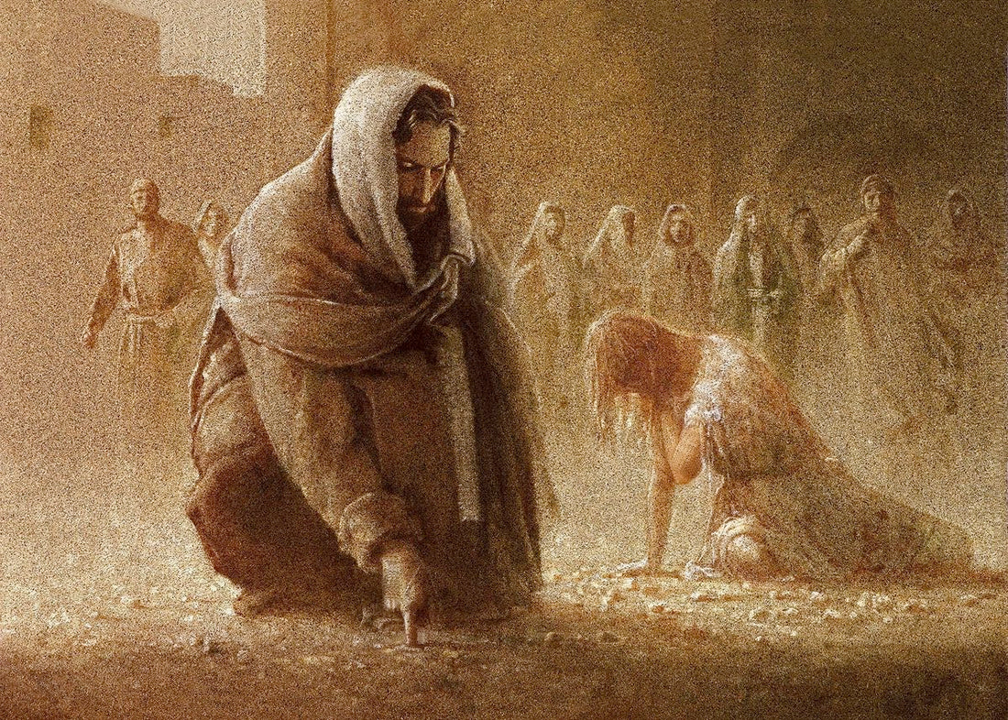
ㄧ. 律法 vs. 恩典 (8:1-11)
文士(律法專家) 和法利賽人
帶著一個 (當場) 行淫時被拿的婦人來，
叫她站在當中，就對耶穌說：
「夫子，這婦人是正行淫之時被拿的。 摩西在律法上吩咐我們把這樣的婦人
用石頭打死。你說該把她怎麼樣呢？」 他們說這話，乃試探耶穌，要得著告他的把柄。

Slide 17
ㄧ. 律法 vs. 恩典 (8:1-11)
耶穌卻彎著腰，用指頭在地上畫字。
(正當) 他們還是不住地問他，
耶穌就直起腰來，對他們說：
「你們中間誰是沒有罪的，
誰就可以先拿石頭打她。」
於是又彎著腰，用指頭在地上畫字。

Slide 18
ㄧ. 律法 vs. 恩典 (8:1-11)
他們聽見這話，
就從老到少，一個一個地都出去了，
只剩下耶穌一人，還有那婦人仍然站在當中。
因為世人(每一個,整體)
都犯了罪，虧缺了 神的榮耀；…
(羅3:23)

Slide 19
ㄧ. 律法 vs. 恩典 (8:1-11)
耶穌就直起腰來，對她說：
「婦人，那些人在哪裡呢？
沒有人定(宣判罪行) 你的罪嗎？」
她說：「主啊，沒有。」
耶穌說：「我也不定你的罪。
去吧，從此不要再犯罪(持續犯罪) 了！」

Slide 20
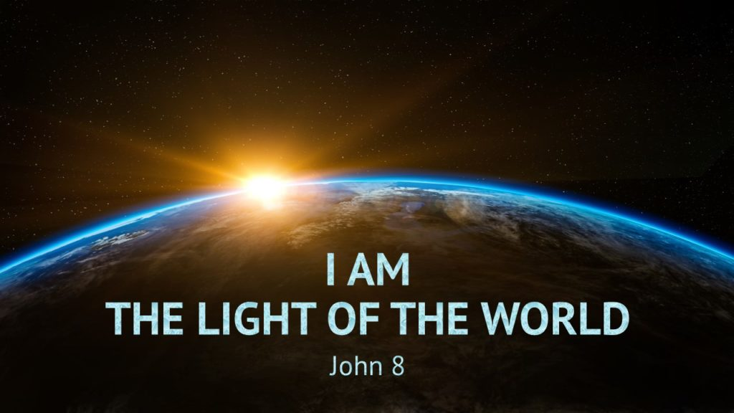
二. 我是世界的光 - 光 vs. 黑暗
1. 主耶穌對黑暗世界的宣告 (v.12)
耶穌又對眾人說：
「我是世界(cosmos) 的光(燈, 人類心靈的啟蒙)。
跟從我的，就不在黑暗裡走，
必要得著生命(永生, zoe) 的光(燈, 人類心靈的啟蒙)。」

Slide 21
萬物是藉著他造的；凡被造的，
沒有一樣不是藉著他造的。
生命在他裡頭，這生命就是人的光。
光照在黑暗裡，黑暗卻不接受光。
(約1:3-5)
法利賽人對他說：
你是為自己作見證(證人)，
你的見證不真。

Slide 22
二. 我是世界的光 - 光 vs. 黑暗
2. 主耶穌和父神為 “光” 的見證
耶穌說：「我雖然為自己作見證，我的見證還是真的；
因我知道我從哪裡來，往哪裡去；
你們卻不知道我從哪裡來，往哪裡去。
你們是以外貌（肉身,人的本性）判斷人，我卻不判斷人。

Slide 23
二. 我是世界的光 - 光 vs. 黑暗
2. 主耶穌和父神為 “光” 的見證
就是判斷人，我的判斷也是真的；
因為不是我獨自在這裡，還有差我來的父與我同在。
你們的律法上也記著說：『兩個人的見證是真的。』
我是為自己作見證，還有差我來的父也是為我作見證。」
他們就問他說：
「你的父在哪裡？」

Slide 24
二. 我是世界的光 - 光 vs. 黑暗
2. 主耶穌和父神為 “光” 的見證
耶穌回答說：「你們不認識我，也不認識我的父；
若是認識我，也就認識我的父。」
這些話是耶穌在殿裡的庫房、教訓人時所說的，
也沒有人拿他，因為他的時候還沒有到。

Slide 25
三. 若不信我是基督，必要死在罪中 - 屬天 vs. 屬地
1. 主耶穌宣告自己將回到天上去 (v.21-22)
耶穌又對他們說：「我要去了(離開)，
你們要找(尋找，渴望) 我，並且你們要死在罪中。
我所去的地方，你們不能到。」
『我所去的地方，你們不能到』
難道他要自盡嗎？

Slide 26
2. 來源的不同 - 屬天 vs. 屬地 (v.23-24)
耶穌對他們說：
「你們是從下頭來的，我是從上頭來的；
你們是屬這世界(cosmos) 的，我不是屬這世界(cosmos) 的。
所以我對你們說，你們要死在罪中。(在自己的罪中死亡)
你們若不信我是(I AM.) 基督(我就是那一位)，
必要死在罪中。」
他們就問他說：
「你是誰？」

Slide 27
我有許多事講論(許多宣告,說話) 你們， (並且) 判斷(裁決) 你們； 但那差我來的是真的，我在他那裡所聽見的， 我就傳(宣告,說話) 給世人(into cosmos)。」 他們不明白耶穌是指著父說的。
3. 主耶穌的來源 (v.25-30)
耶穌對他們說：「就是我從起初所告訴你們的。
（我告訴你們，我就是起初,開始,起源）
（我豈不是從起初就告訴你們嗎？）

Slide 28
(並且) 那差我來的是與我(I AM.) 同在； 他沒有撇下我獨自在這裡， 因為我常做他所喜悅的事。」 耶穌說這話的時候，就有許多人信他。
3. 主耶穌的來源 (v.25-30)
(然後) 所以耶穌說：
「(當) 你們舉起人子以後，必知道我是(I AM.) 基督，
並且知道我沒有一件事是憑著自己做的。
我說這些話乃是照著父所教訓我的。

Slide 29
四. 真理必叫你們得以自由 -自由 vs. 綑綁
1. 主耶穌的宣告 (v. 31-32)
耶穌對信他的猶太人說：
「你們若常常遵守(持續停留在…裡) 我的道(話,logos)，
就真是我的門徒(追隨者)；
你們必曉得真理(認識實情)，
真理(實情) 必叫你們得以自由(不受束縛)。」
我們是亞伯拉罕的後裔，
從來沒有作過誰的奴僕。你怎麼說
『你們必得以自由』呢？

Slide 30
四. 真理必叫你們得以自由 -自由 vs. 綑綁
2. 兒子的自由 vs. 罪的奴僕 (v.33-38)
耶穌回答說：「我實實在在地告訴你們，
所有犯罪的就是罪的奴僕。
奴僕不能永遠住在家裡；兒子是永遠住在家裡。
所以天父的兒子若叫你們自由(不受束縛)，
你們就真自由(不受束縛) 了。

Slide 31
四. 真理必叫你們得以自由 -自由 vs. 綑綁
3. 天父 vs. 魔鬼父 (v. 39-44)
我知道你們是亞伯拉罕的子孫，你們卻想要殺我，
因為你們心裡容不下我的道(話,logos)。
我所說的是在我父那裡看見的；
你們所行的是在你們的父那裡聽見的。」
在靈裡
誰是我們的父？

Slide 32
四. 真理必叫你們得以自由 -自由 vs. 綑綁
3. 天父 vs. 魔鬼父 (v. 39-44)
耶穌說：「倘若 神是你們的父，
你們就必愛(agape) 我；
因為我本是出於(源自) 神，也是從 神而來，
並不是由著(源自) 自己來，乃是他差我來。
你們為甚麼不明白(認識) 我的話(說話內容) 呢？
無非(因為) 是因你們不能聽我的道(話,logos)。

Slide 33
四. 真理必叫你們得以自由 -自由 vs. 綑綁
3. 天父 vs. 魔鬼父 (v. 39-44)
你們是出於(源自) 你們的父魔鬼，
你們父的私慾你們偏要行(will do)。
他從起初是殺人的，不守真理，因他心(自己) 裡沒有真理。
(當) 他說謊(錯繆) 是出於自己；因他本來是說謊的，
也是說謊之人的父。

Slide 34
四. 真理必叫你們得以自由 -自由 vs. 綑綁
5. 遵守我的道，就永遠不見死 (v.51-59)
我實實在在地告訴你們，
人若遵守我的道(話,logos)，就永遠不見(察覺) 死。」
猶太人對他說：「現在我們知道你是鬼附著的。
亞伯拉罕死了，眾先知也死了，
你還說：『人若遵守我的道，
就永遠不嘗死味(認識＋死亡)。』
難道你比我們的祖宗亞伯拉罕還大嗎？
他死了，眾先知也死了，你將自己當作甚麼人呢？」

Slide 35
四. 真理必叫你們得以自由 -自由 vs. 綑綁
5. 遵守我的道，就永遠不見死 (v.51-59)
他死了，眾先知也死了，
你將自己當作甚麼人呢？

Slide 36
5. 遵守我的道，就永遠不見死 (v.51-59)
耶穌回答說：「我若榮耀自己，我的榮耀就算不得甚麼；
榮耀我的乃是我的父，就是你們所說是你們的 神。
你們未曾認識他；我卻認識他。
我若說不認識他，我就是說謊的，像你們一樣；
但我認識他，也遵守他的道。

Slide 37
5. 遵守我的道，就永遠不見死 (v.51-59)
你們的祖宗亞伯拉罕歡歡喜喜地仰望我的日子，
既看見了就快樂。」
你還沒有五十歲，
豈見過亞伯拉罕呢？
耶穌說：「我實實在在地告訴你們，
還沒有亞伯拉罕就有了我。」
(在亞伯拉罕以前，我是。(before Abraham was, I am.)

Slide 38
約翰福音到現在出現三個以「我是」開始的句子
「我是生命的糧。」(約6:35)
「我是世界的光。」(約8:12)
「還沒有亞伯拉罕，就有了我」(約8:58)
「在亞伯拉罕以前，我是
(before Abraham was, I am.)」

Slide 39
吳黎生 牧師

